Slide 1
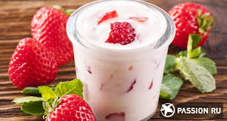
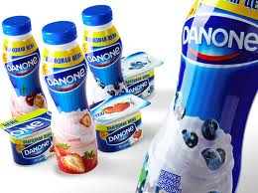
Все ли йогурты одинаково полезны?
Выполнила: ученица 2 «В» класса
МАОУ «Гимназия №1»
Мамонова Полина.
Учитель: Головичёва Юлия Владимировна

Slide 2
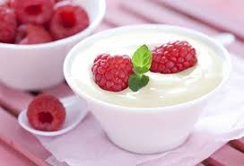
Йогурт - незаменимым продукт для каждой семьи.

Slide 3
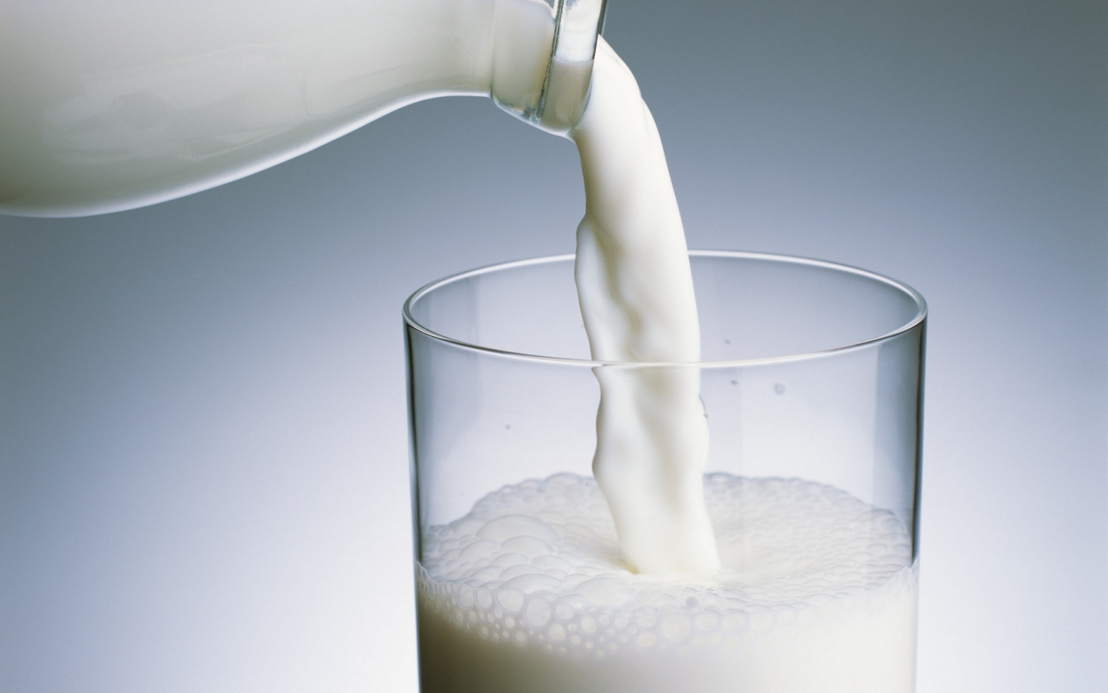
Полезные свойства йогурта зависят от его основной составляющей - обезжиренного молока.

Slide 4
Настоящий йогурт - это живой продукт, который производится с использованием молочнокислых бактерий.

Slide 5
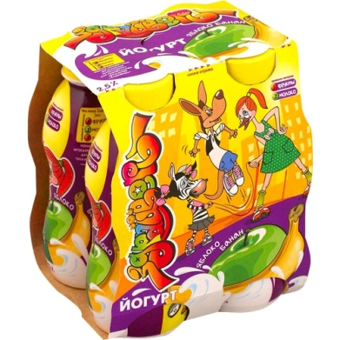
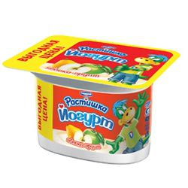
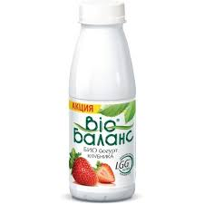
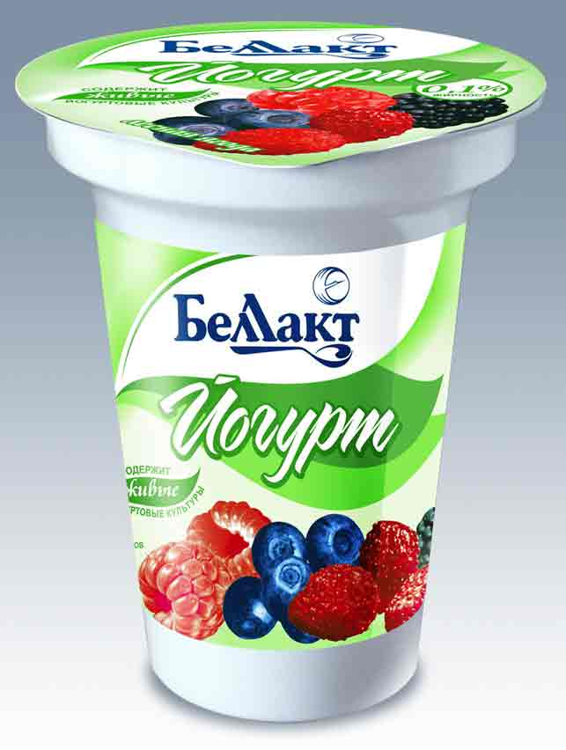
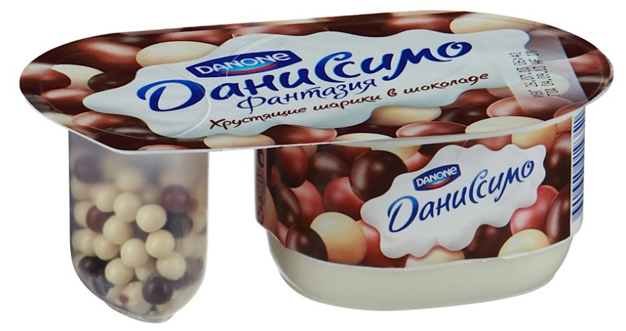
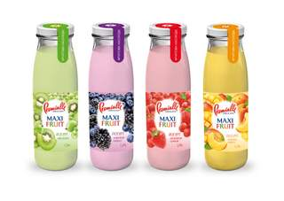
Все ли они одинаково полезны?

Slide 6
Что лучше?

Slide 7
Гипотеза:
я предположила, что йогурты сделанные в домашних условиях содержат больше полезных компонентов, чем йогурты купленные в магазине.

Slide 8
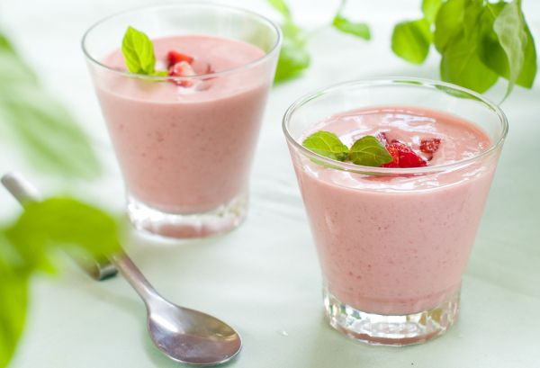
Цель исследования: определить все ли йогурты полезны для нашего организма.

Slide 9
1.Познакомиться с историей возникновения йогурта. 2.Изучить состав йогуртов купленных в магазине. 3.Приготовить йогурт в домашних условиях. 4.Сравнить домашний йогурт с йогуртом из магазина.
Задачи исследования.

Slide 10
История йогурта насчитывает более 7 тысячелетий! Существует множество легенд о том, как появился этот продукт.

Slide 11
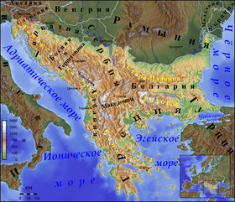
Официальной родиной йогурта считается Балканский полуостров, а точнее древняя Фракия.

Slide 12
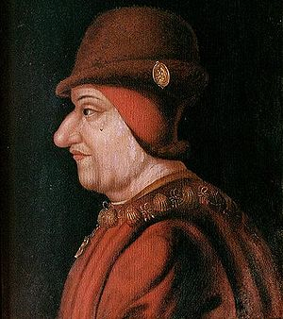
Популяризация йогурта в Европе происходила в связи с сильными болями живота короля Людовика XI.

Slide 13
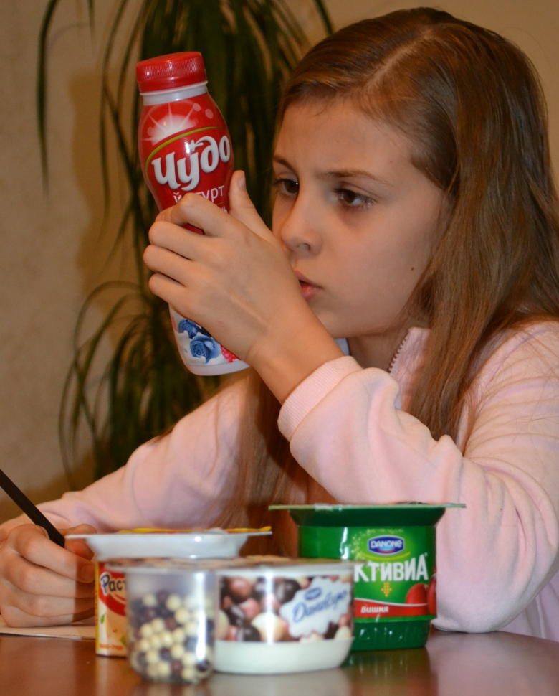
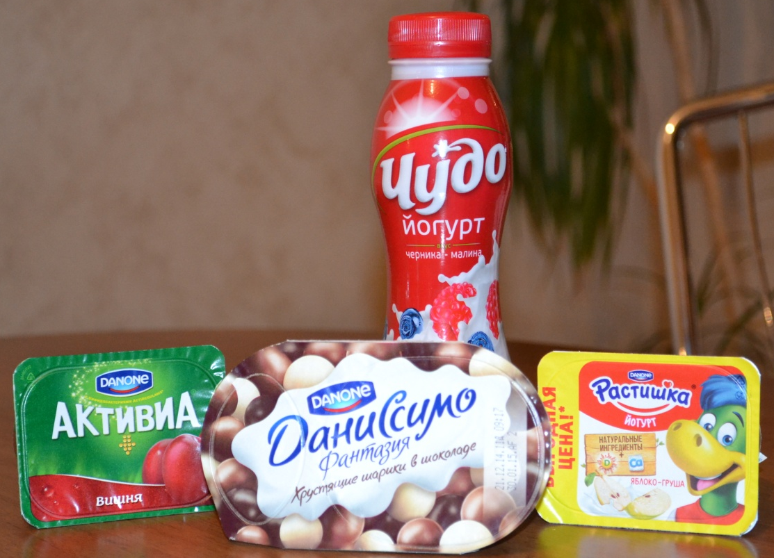
Изучили состав йогуртов, приобретенных в магазине.

Slide 14
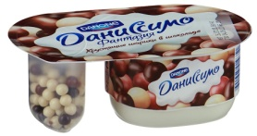
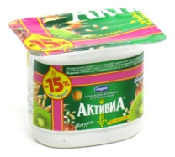
Название йогурта | Содержит |  |  | Срок годности
 | молочно-кислые бактерии | красители | пищевых добавок
Йогурт «Растишка» | + | + | + | 30 дней
Йогурт «Даниссимо» | + | + | + | 40 дней
Йогурт «Активиа» | + | + | + | 30 дней
Йогурт «Чудо» | + | + | + | 30 суток

Slide 15
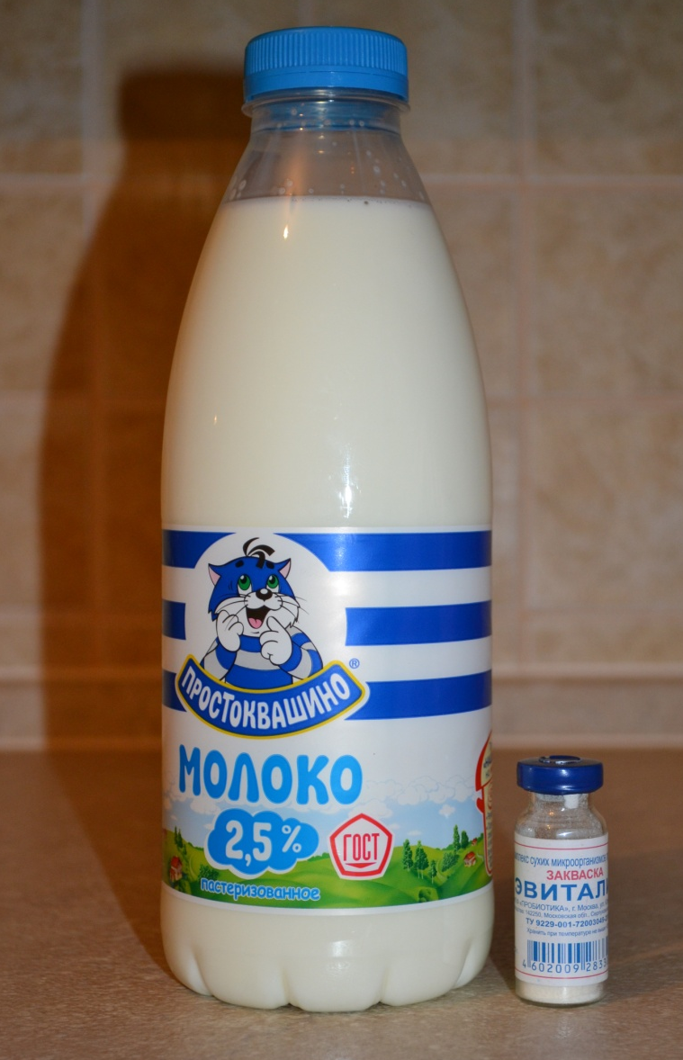
Приготовление домашнего йогурта
Для приготовления йогурта, нам потре-бовалось:
1 литр молока, закваска.

Slide 16
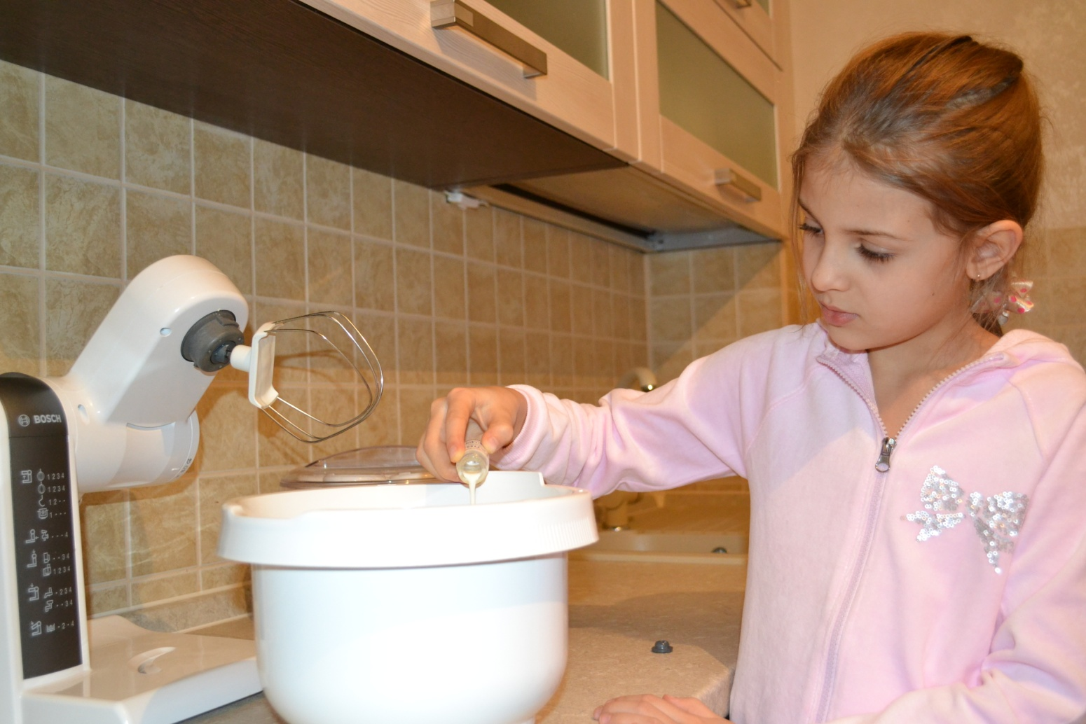
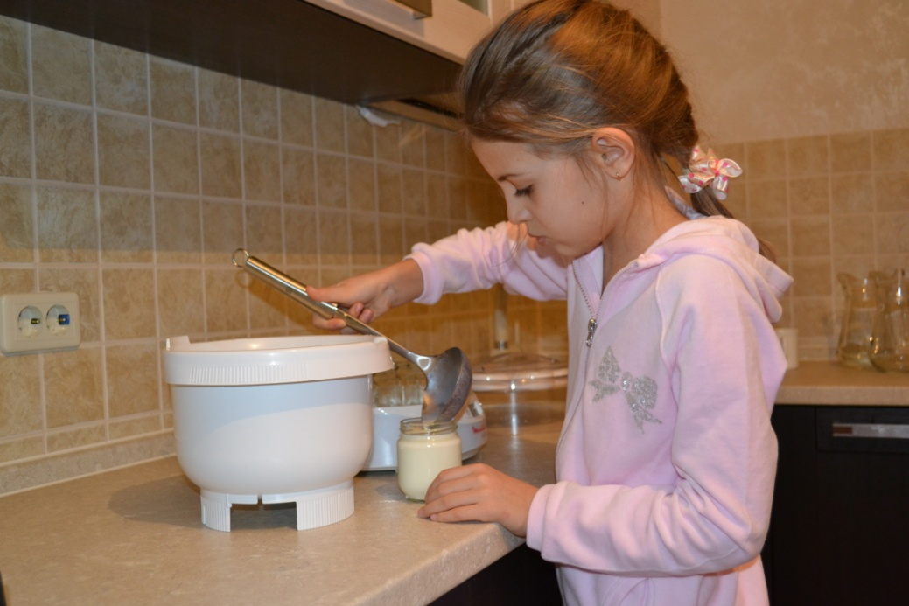
Приготовление домашнего йогурта

Slide 17
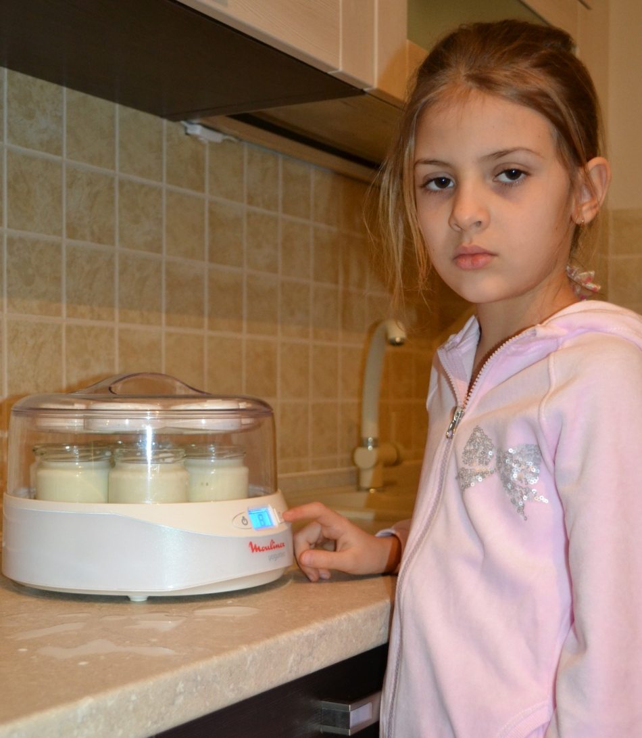
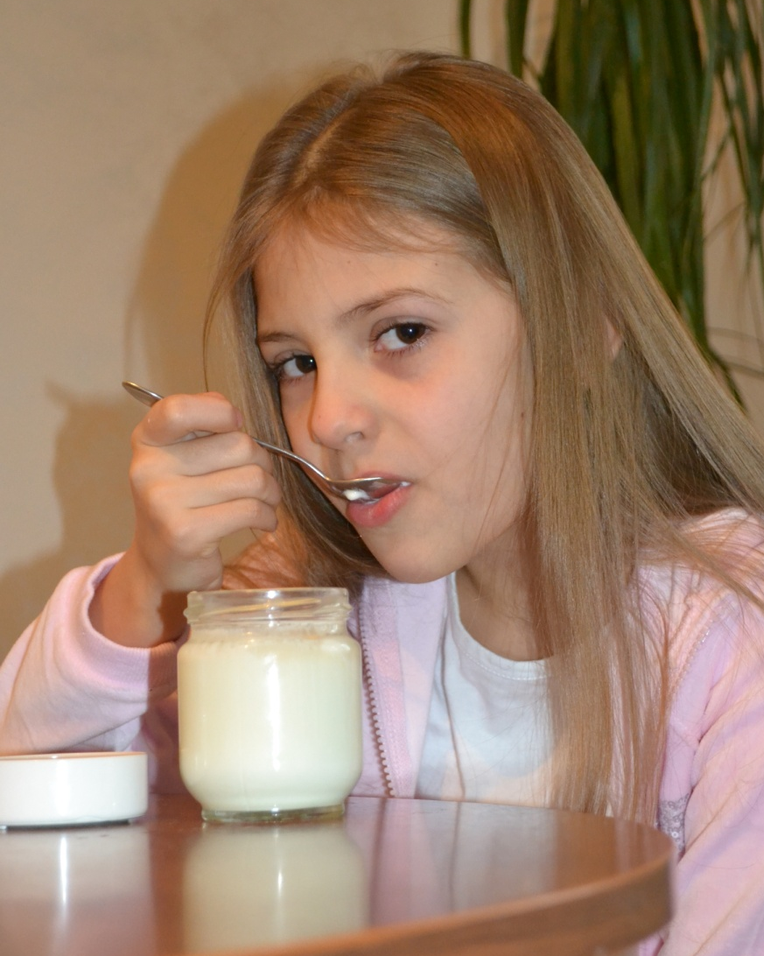
Приготовление домашнего йогурта

Slide 18
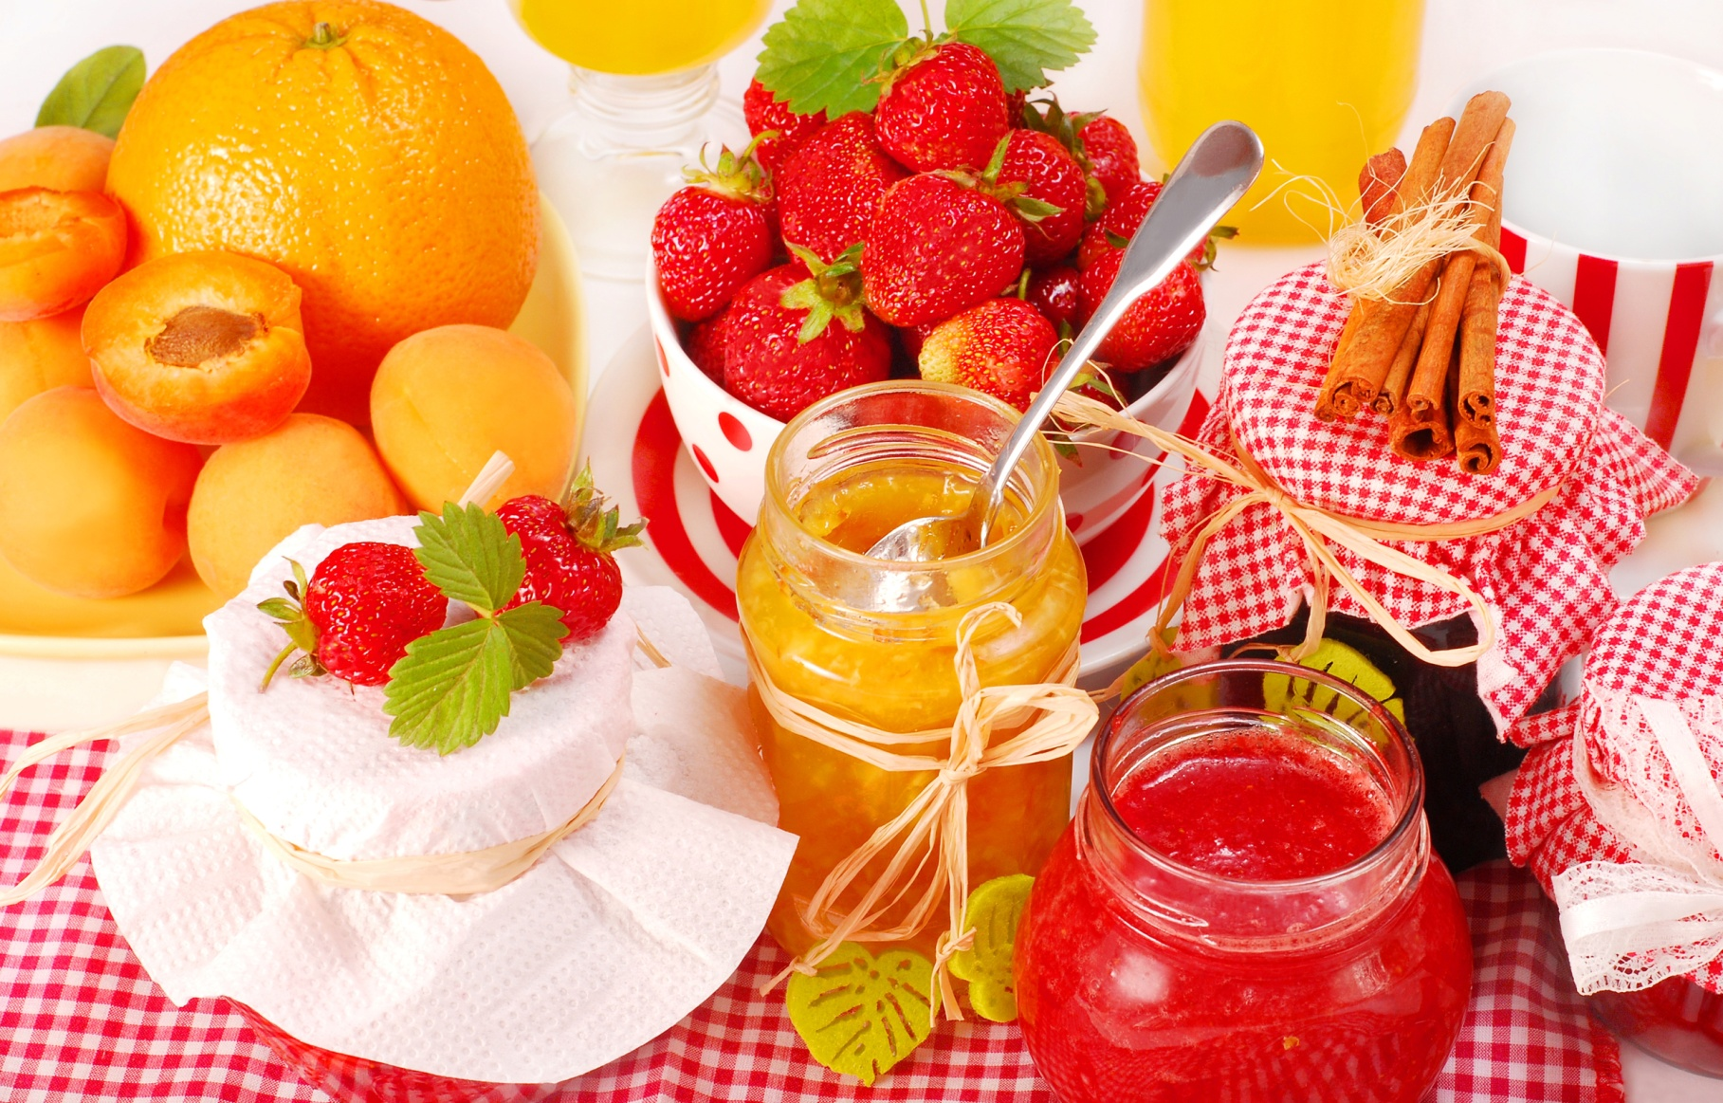
В готовый домашний йогурт можно добавлять - фрукты, ягоды, варенье.

Slide 19
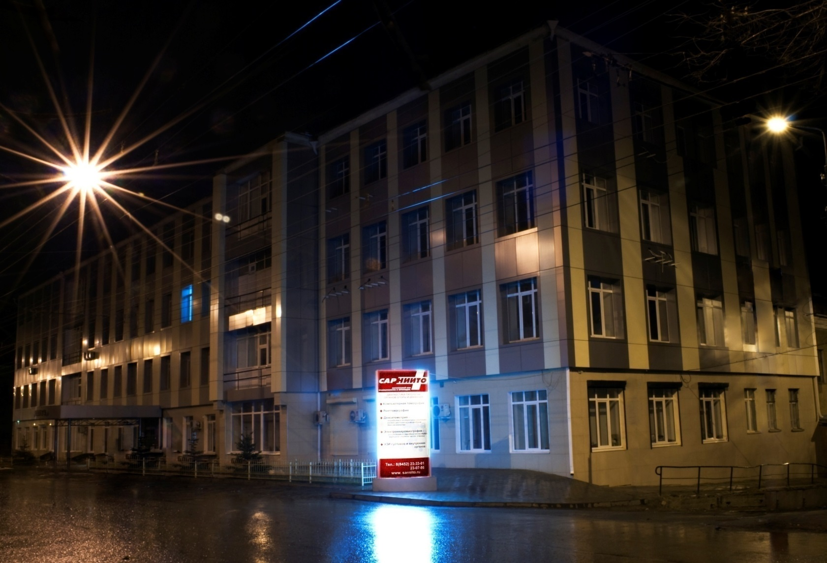
ФГБУ «Саратовский научно-исследовательский институт травматологии и ортопедии» Минздрава РФ

Slide 20
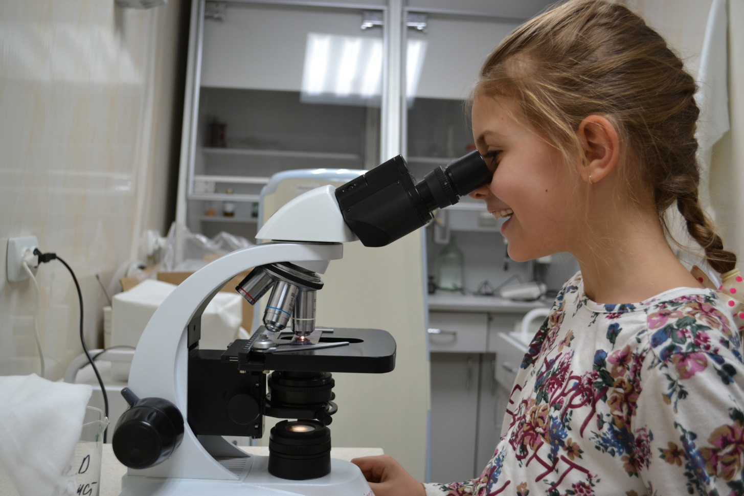
Проведены микроскопические исследования йогуртов купленных в магазине и приготовленного в домашних условиях.

Slide 21
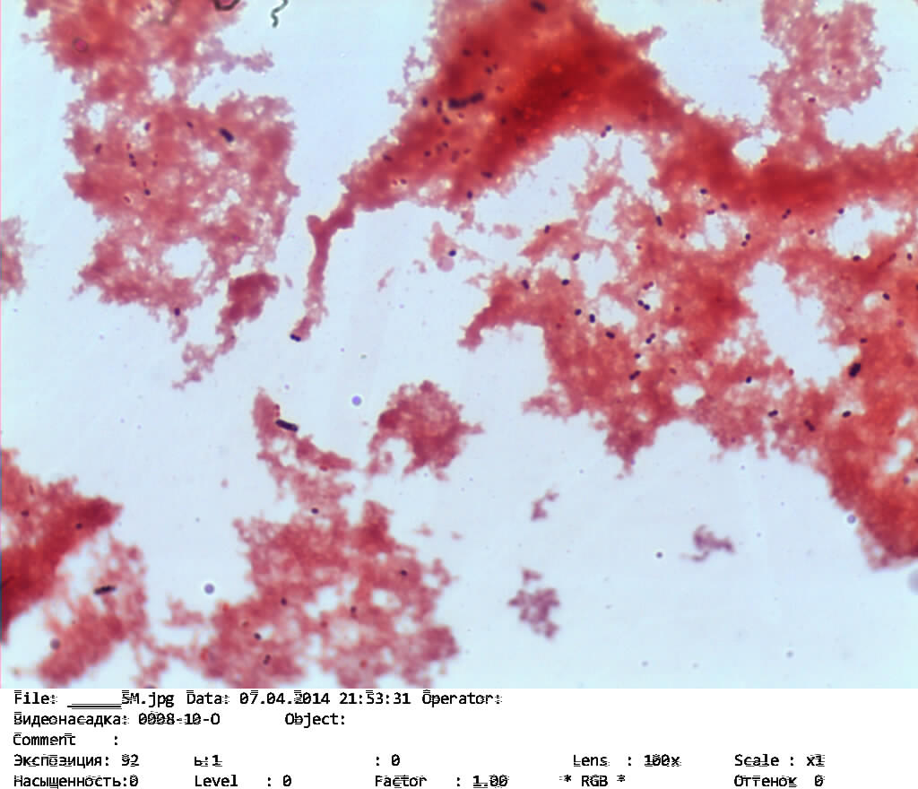
Микроскопические фотографии йогуртов (1*100)
Бактериальные
клетки
Бактериальные
клетки
Йогурт приготовленный
в домашних условиях
Йогурт «Растишка»

Slide 22
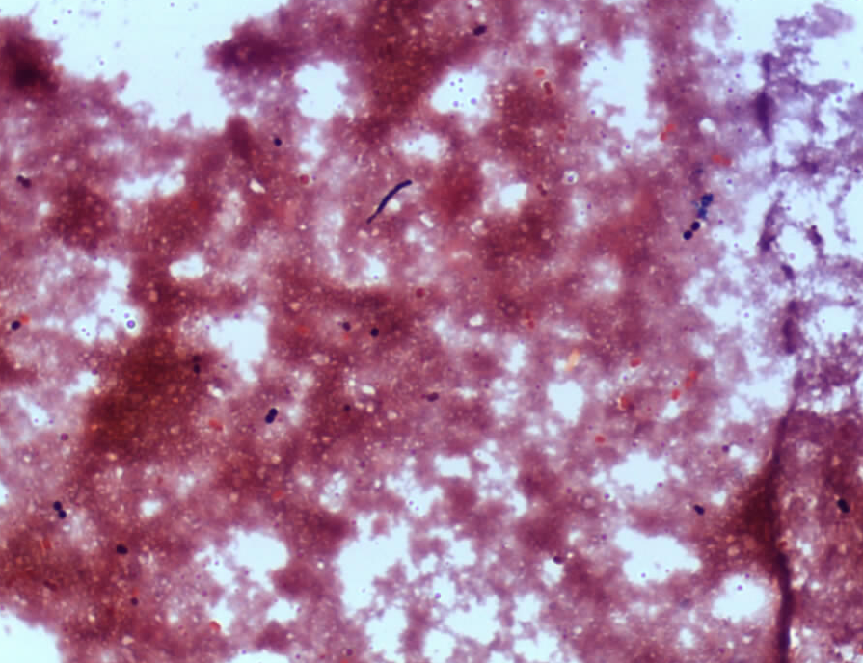
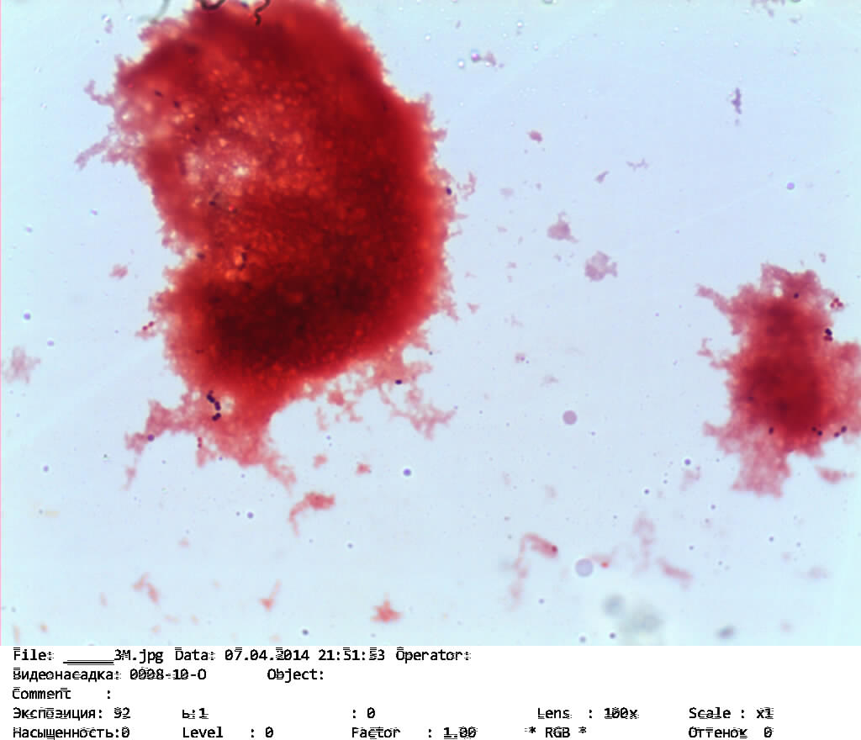
Микроскопические фотографии йогуртов (1*100)
Бактериальные
клетки
Бактериальные
клетки
Йогурт «Даниссимо»
Йогурт «Чудо»

Slide 23
Микроскопические фотографии йогуртов (1*100)
Бактериальные
клетки
Йогурт «Активиа»

Slide 24
Выводы
Моя гипотеза нашла подтверждение в лабораторных исследованиях. Я убедилась, что в йогурте произведенном в домашних условиях содержится больше молочно-кислых бактерий, полезных для организма человека, чем в йогурте купленном в магазине.
Домашний йогурт содержит только молоко и бактерии. В магазинные йогурты добавляют красители, ароматизаторы и другие пищевые добавки, которые вредны для организма человека.
Йогурты, приготовленные дома, не только полезны, но и вкусны, в них можно добавлять орехи, варенье, свежие ягоды, фрукты или мед.

Slide 25
Всегда свежий и натуральный
Низкокало-рийный
Минимум жирности и сахара
Максимум пользы

Slide 26
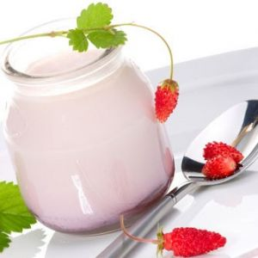
Спасибо за внимание!

